Slide 1
首页

Slide 2
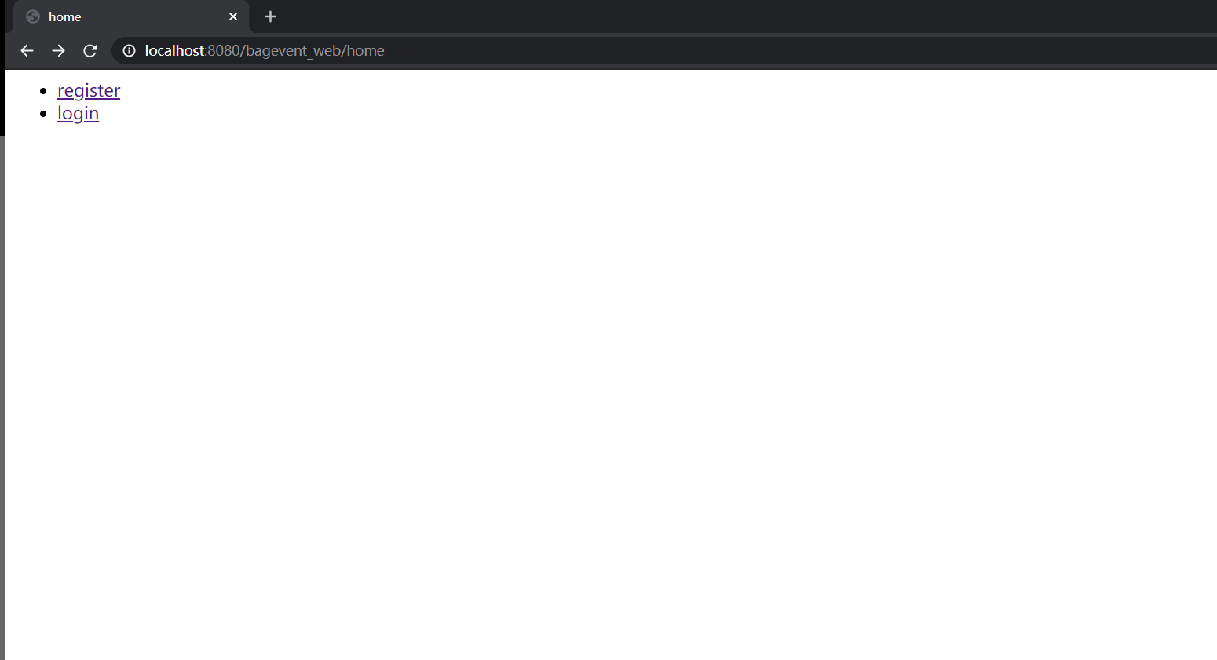

Slide 3
注册

Slide 4
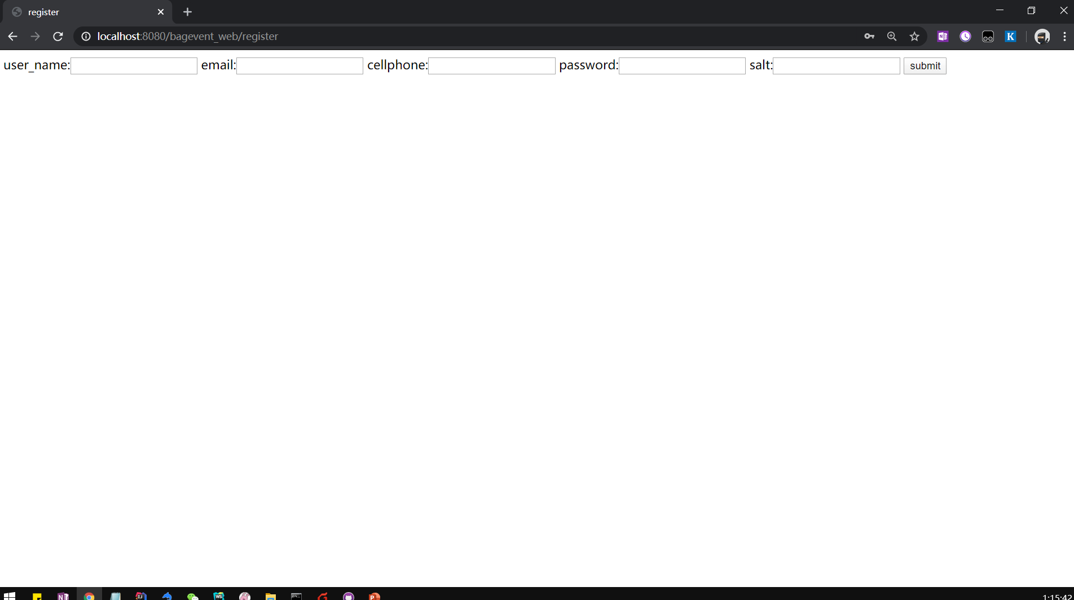

Slide 5
登录

Slide 6
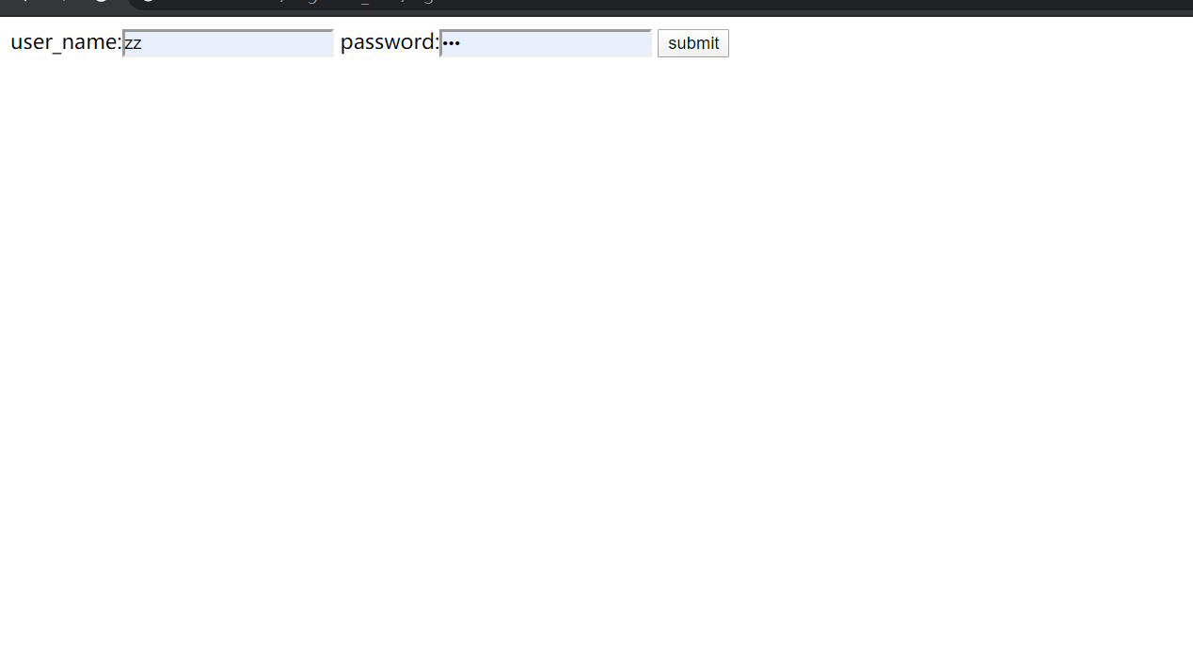

Slide 7
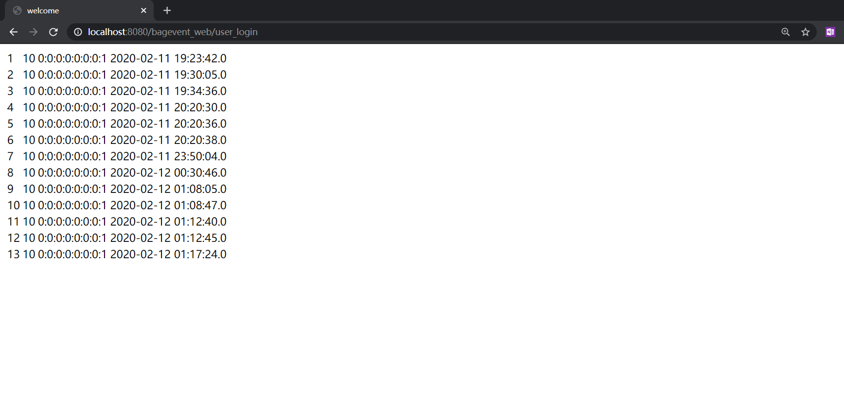

Slide 8
项目结构

Slide 9
